Slide 1
棒壘球教練系統
組員
資管四 101213027 謝孟剛、資管四 101213019 吳懿紘
資管四 101213008 林軒毅、資管四 101213050 許冬清

Slide 2
報告大綱
需求分析
組內分工
使用工具
ER-Model解說
Demo
Q&A

Slide 3
需求說明

Slide 4
組內分工
需求分析:謝孟剛
ER-Model繪製:林軒毅
資料庫建立:許冬清
網站架設(新增、查詢、刪除、更新):謝孟剛
網站架設(行事曆):吳懿紘
資料輸入:謝孟剛
PPT製作:林軒毅

Slide 5
使用工具
語言:html5、css、javascript、php、MYSQL
套件:bootstrap、jQuery、fullcalendar
繪製工具:drawingio

Slide 6
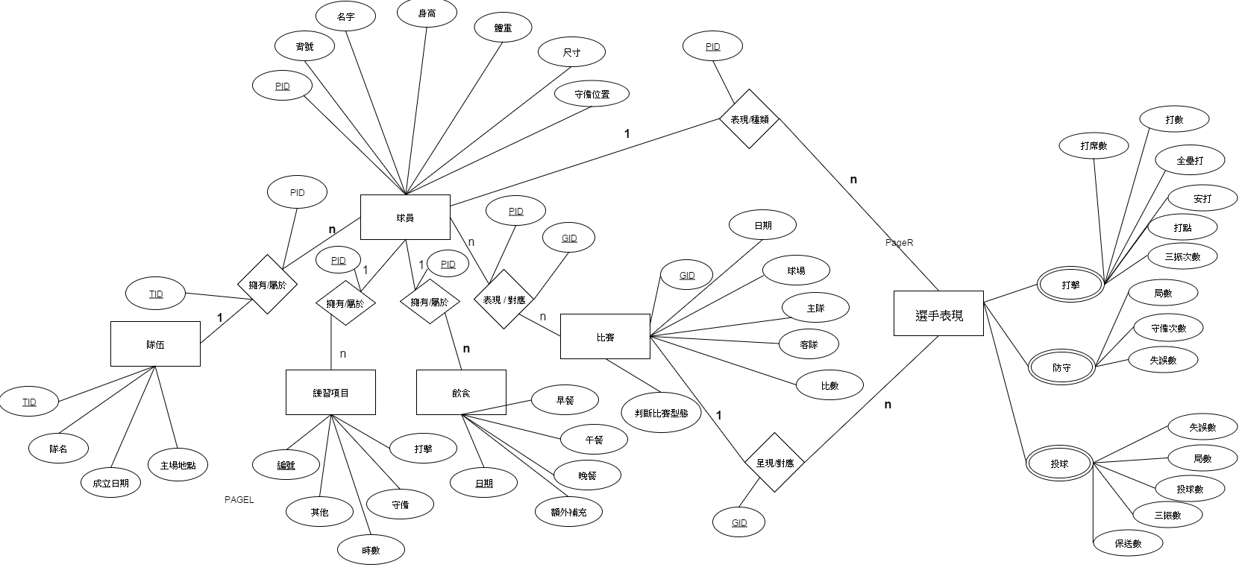
ER-Model 說明

Slide 7
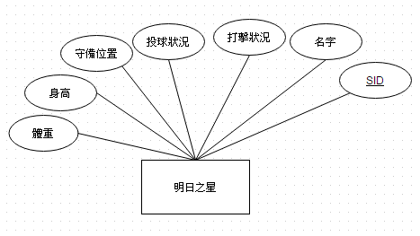
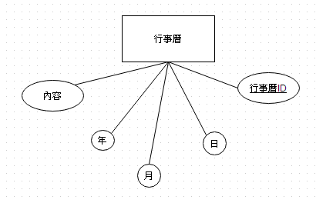
ER-Model 說明

Slide 8
Demo
http://ncnubaseball.lionfree.net/index.html

Slide 9
Q&A

